Slide 1
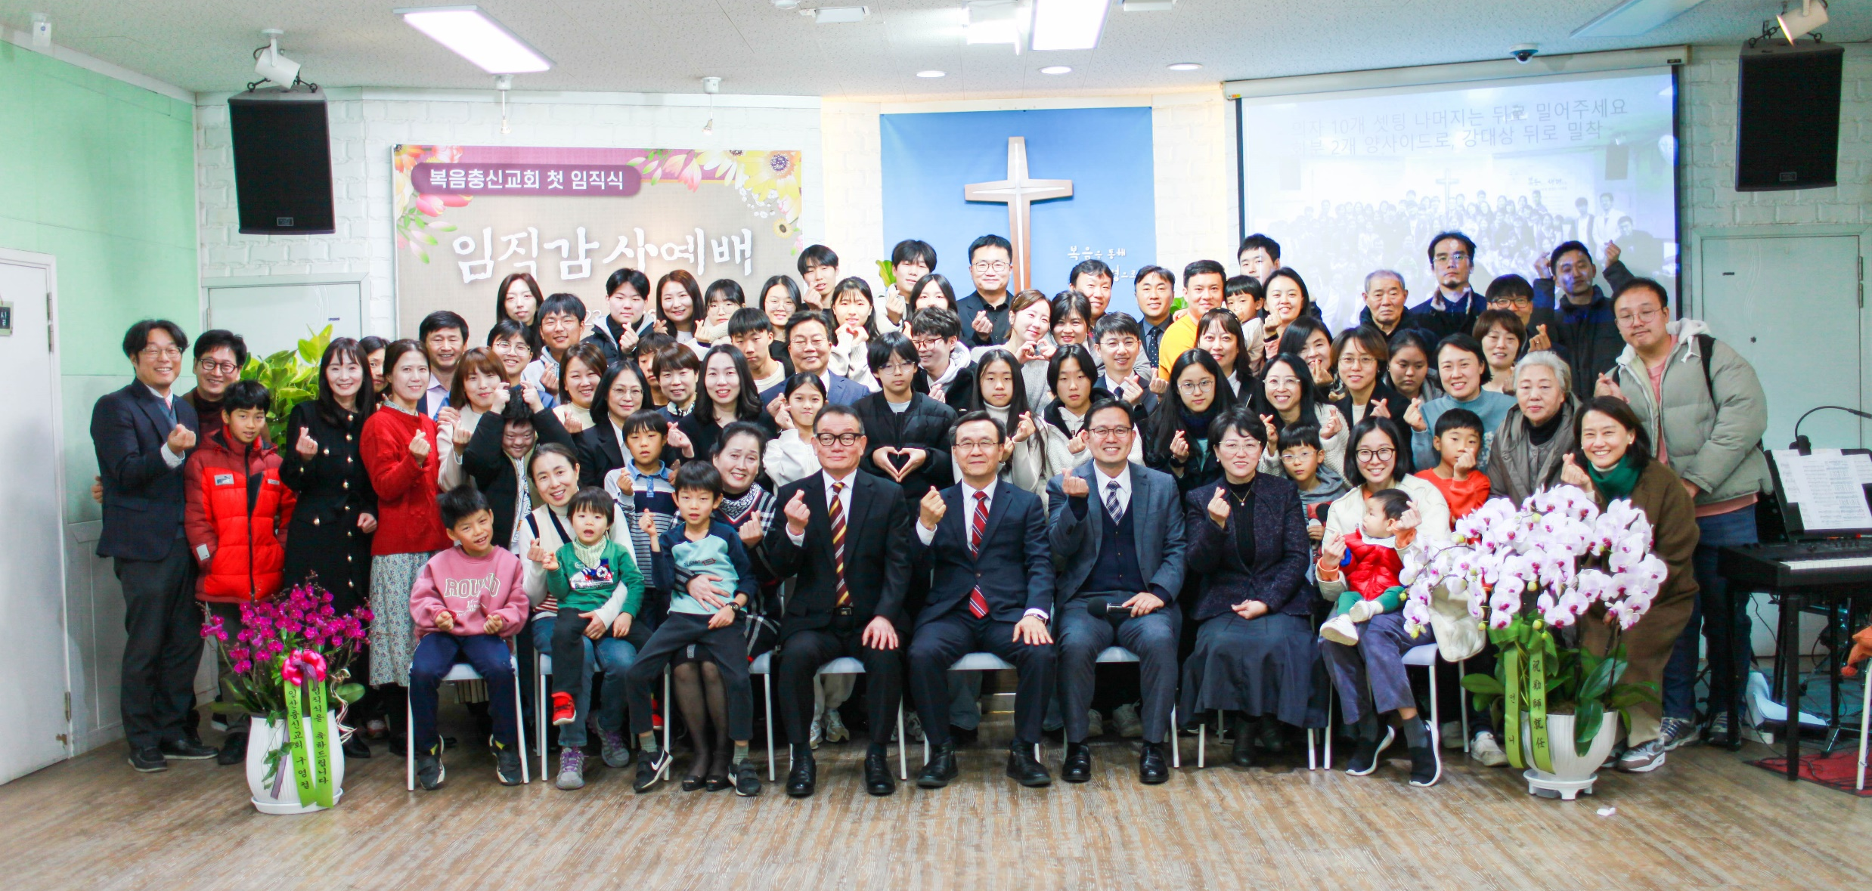
복음충신교회
한밤의 기도회

Slide 2

경건한 마음으로 기도하며
예배를 준비합시다

Slide 4
내 평생에 가는길 + 주 이름 찬양해
내 평생에 가는길 순탄하여
늘 잔잔한 강 같든지

Slide 5
큰 풍파로 무섭고 어렵든지
나의 영혼은 늘 편하다

Slide 6
내 영혼 (내영혼) 평안해 (평안해)
내 영혼 내 영혼 평안해

Slide 7
저 마귀는 우리를 삼키려고
입 벌리고 달려와도

Slide 8
주 예수는 우리의 대장되사
끝내 싸워서 이기겠네

Slide 9
내 영혼 (내영혼) 평안해 (평안해)
내 영혼 내 영혼 평안해

Slide 10
내 지은죄 주홍빛 같더라도
주 예수께 다 아뢰면

Slide 11
그 십자가 피로써 다 씻으사
흰 눈보다 더 정하겠네

Slide 12
내 영혼 (내영혼) 평안해 (평안해)
내 영혼 내 영혼 평안해

Slide 13
저 공중에 구름이 일어나며
큰 나팔이 우릴 때에

Slide 14
주 오셔서 세상을 심판해도
나의 영혼은 겁 없겠네

Slide 15
내 영혼 (내영혼) 평안해 (평안해)
내 영혼 내 영혼 평안해

Slide 16
할렐루야 할렐루야 할렐루야
주 이름 찬양해

Slide 17
할렐루야 할렐루야
할렐루야 할렐루야

Slide 19
성령이여 내 영혼을
성령이여 내 영혼을 충만케 하소서
내 속에 강물이 넘쳐나게

Slide 20
오 성령하나님
날 다시 새롭게 하소서

Slide 21
채우소서 내 영혼이 세상유혹 다 이기고
다시 주를 닮아가도록

Slide 22
채우소서 내 영혼이 세상유혹 다 이기고
오직 주만 나타내도록

Slide 24
아바 아버지
아바 아버지 아바 아버지 나를 안으시고
바라보시는 아바 아버지

Slide 25
아바 아버지 아바 아버지
나를 도우시고 힘주시는 아버지

Slide 26
주는 내 맘을 고치시고
볼 수 없는 상처 만지시네

Slide 27
나를 아시고 나를 이해하시네
내 영혼 새롭게 세우시네

Slide 29
하나님의 은혜 (나를 지으신 이가 하나님)
나를 지으신 이가 하나님
나를 부르신 이가 하나님

Slide 30
나를 보내신 이도 하나님
나의 나 된것은 다 하나님 은혜라

Slide 31
나의 달려갈 길 다가도록
나의 마지막 호흡 다 하도록

Slide 32
나로 그 십자가 품게 하시니
나의 나 된것은 다 하나님 은혜라

Slide 33
한량없는 은혜 갚을 길 없는 은혜
내 삶을 애워싸는 하나님의 은헤

Slide 34
나 주저함없이 그 땅을 밟음도
나를 붙드시는 하나님의 은혜

Slide 36
내가 그리스도와 함께 십자가에 못 박혔나니
내가 그리스도와 함께 십자가에 못 박혔나니
그런즉 이제 내가 산 것 아니요

Slide 37
오직 내 안에 예수께서 사신 것이라
이제 내가 육체 가운데 사는 것은

Slide 38
나를 사랑하사 자기 몸 버리신
예수 위해 산 것이라

Slide 39
내가 그리스도와 함께 십자가에 못 박혔나니
그런즉 이제 내가 산 것 아니요

Slide 40
오직 내 안에 예수께서 사신 것이라
이제 내가 육체 가운데 사는 것은

Slide 41
나를 사랑하사 자기 몸 버리신
예수 위해 산 것이라

Slide 43
하나님의 부르심에는
하나님의 부르심에는 후회하심이 없네
내가 이 자리에 선 것도 주의 부르심이라

Slide 44
하나님의 부르심에는 결코 실수가 없네
나를 부르신 하나님의 신실하심을 믿네

Slide 45
작은 나를 부르신 뜻을 나는 알 수 없지만
오직 감사와 순종으로 주의 길을 가리라

Slide 46
때론 내가 연약해져도 주님 날 도우시니
주의 놀라운 그 계획을 나는 믿으며 살리

Slide 47
날 부르신 뜻 내 생각보다 크고
날 향한 계획 나의 지혜로 측량 못하나

Slide 48
가장 좋은 길로 가장 완전한 길로
오늘도 날 이끄심 믿네

Slide 49
신실하신
주를 찬양해

Slide 51
은혜(내가 누려왔던 모든 것들이)
내가 누려왔던 모든 것들이
내가 지나왔던 모든 시간이

Slide 52
내가 걸어왔던 모든 순간이
당연한 것 아니라 은혜였소

Slide 53
아침 해가 뜨고 저녁의 노을
봄의 꽃 향기와 가을의 열매

Slide 54
변하는 계절의 모든 순간이
당연한 것 아니라 은혜였소

Slide 55
모든 것이 은혜 은혜 은혜
한 없는 은혜

Slide 56
내 삶에 당연한 건 하나도 없었던 것을
모든 것이 은혜 은혜였소

Slide 57
내가 이 땅에 태어나 사는 것
어린 아이 시절과 지금까지

Slide 58
숨을 쉬며 살며 꿈을 꾸는 삶
당연한 것 아니라 은혜였소

Slide 59
내가 하나님의 자녀로 살며
오늘 찬양하고 예배하는 삶

Slide 60
복음을 전할 수 있는 축복이
당연한 것 아니라 은혜였소

Slide 61
모든 것이 은혜 은혜 은혜
한 없는 은혜

Slide 62
내 삶에 당연한 건 하나도 없었던 것을
모든 것이 은혜 은혜였소

Slide 68
갈라디아서 장 절 팀 켈러의 갈라디아서 11강
OOO

Slide 69
갈라디아서
ㅒㅒㅒ

